Slide 1
Відділ освіти
Балаклійської районної державної адміністрації
Проектний підхід
в управлінні освітою
Швід Світлана Анатоліївна
Начальник відділу освіти

Slide 2
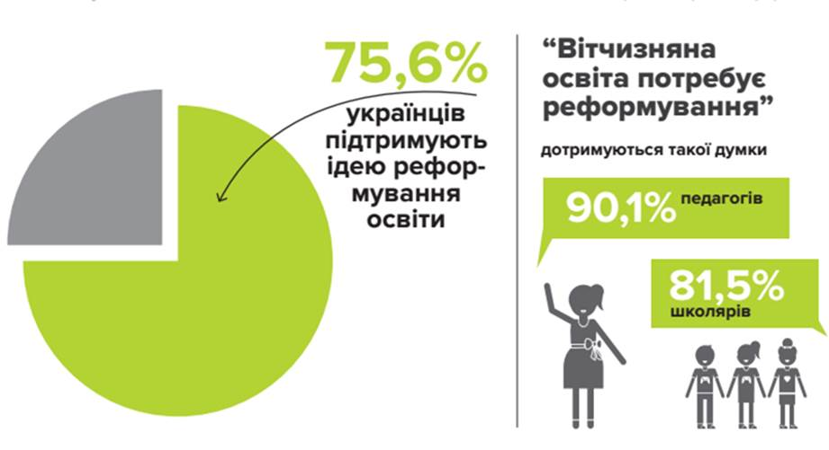

Slide 3
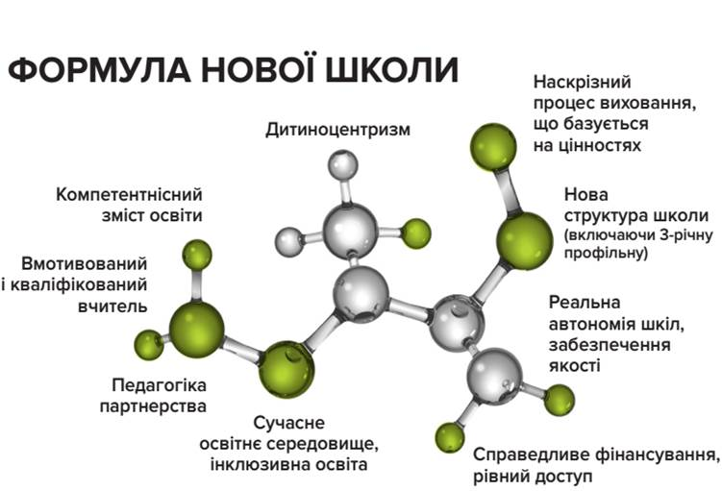

Slide 4
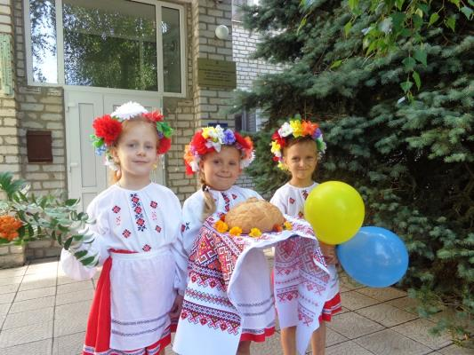
ДОШКІЛЬНА ОСВІТА
25 заклади дошкільної освіти
2 234 дітей
15 ДНЗ
9 НВК
1
ліцей з дошкільним підрозділом

Slide 5
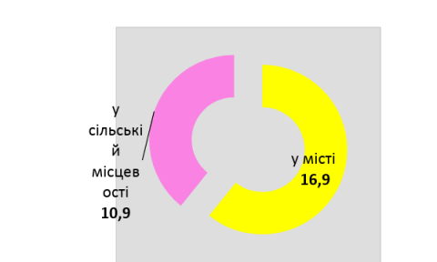
МЕРЕЖА ЗАКЛАДІВ ЗАГАЛЬНОЇ СЕРЕДНЬОЇ ОСВІТИ
↑
2016 рік
відкрито Балаклійський НВК
2017 рік
відкрито Гусарівський НВК
2018 рік
відкрито Бригадирівський ліцей
24
закладів загальної середньої освіти
9 НВК
2
ліцея
Середня наповнюваність класів
6 763 учні

Slide 6
ПОЗАШКІЛЬНА ОСВІТА
2
заклади позашкільної освіти
↑
Балаклійський Центр дитячої та юнацької творчості
2. Балаклійська станція юних натуралістів
3. Міжшкільний навчально-виробничий комбінат
1
МНВК
5 088 дітей
216 груп

Slide 7
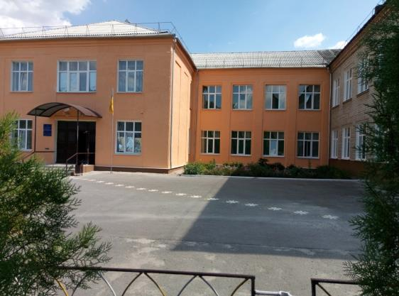
Проекти
«Медіаграмотність і контент-аналіз»
«Культура добросусідства»
«Садочок – простір дружній до дитини»
«Навчання через дію. Безмежний світ гри з Lego»
«GoCamp»
«Посилення соціальної згуртованості та інтеграції внутрішньо переміщених осіб на Сході України »
«Освіта сталого розвитку в дії»
«Європейська мережа шкіл сприяння здоров’ю»

Slide 8
РАЙОННІ ПРОГРАМИ
«Учитель»
«Дошкільна освіта»
«Обдаровані діти»
«Шкільний автобус»
«Інформаційні та комунікаційні технології в навчальних закладах району»
«Модернізація матеріально-технічної бази навчальних закладів»
«Організація харчування в ЗНЗ та дошкільних підрозділах НВК»

Slide 9
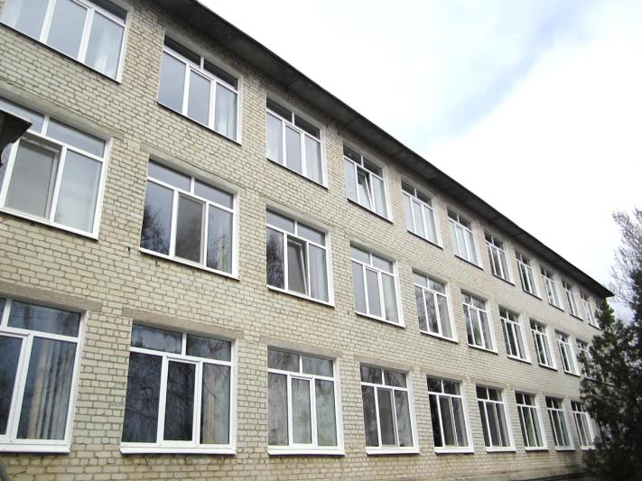
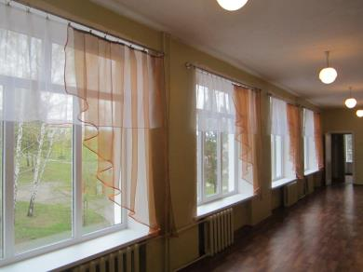
Міжнародний проект «Сприяння соціальної згуртованості та інтеграції внутрішньо переміщених осіб на Сході України»
ЗАМІНА ВІКОН НА ПЛАСТИКОВІ ЕНЕРГОЗБЕРІГАЮЧІ
Донецька ЗОШ І-ІІІ ступенів №1

Slide 10
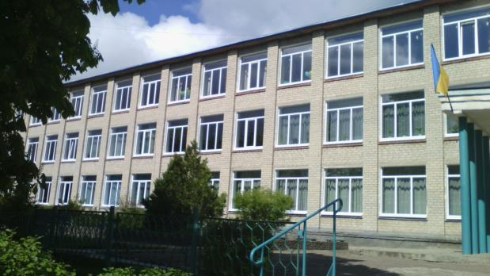
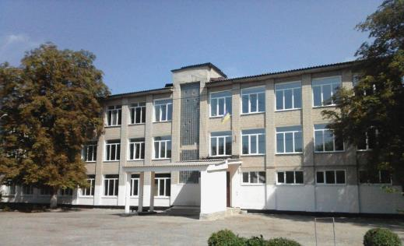
Проект «Сприяння соціальної згуртованості та інтеграції внутрішньо переміщених осіб на Сході України»
ЗАМІНА ВІКОН НА ПЛАСТИКОВІ ЕНЕРГОЗБЕРІГАЮЧІ
Донецька ЗОШ І-ІІІ ст. №2
Балаклійська ЗОШ І-ІІІ ст. №6

Slide 11
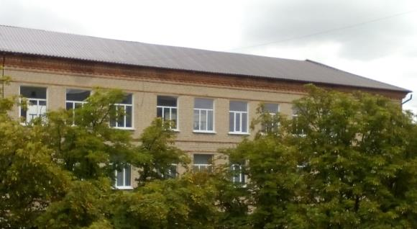
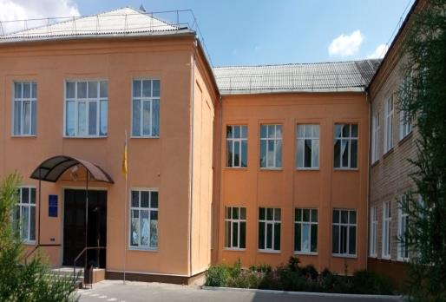
Міжнародний проект «Сприяння соціальної згуртованості та інтеграції внутрішньо переміщених осіб на Сході України»
ЗАМІНА ВІКОН НА ПЛАСТИКОВІ ЕНЕРГОЗБЕРІГАЮЧІ
Балаклійська ЗОШ І-ІІІ ст. №2
Балаклійська ЗОШ І-ІІІ ст. №1 ім. О. А. Тризни

Slide 12
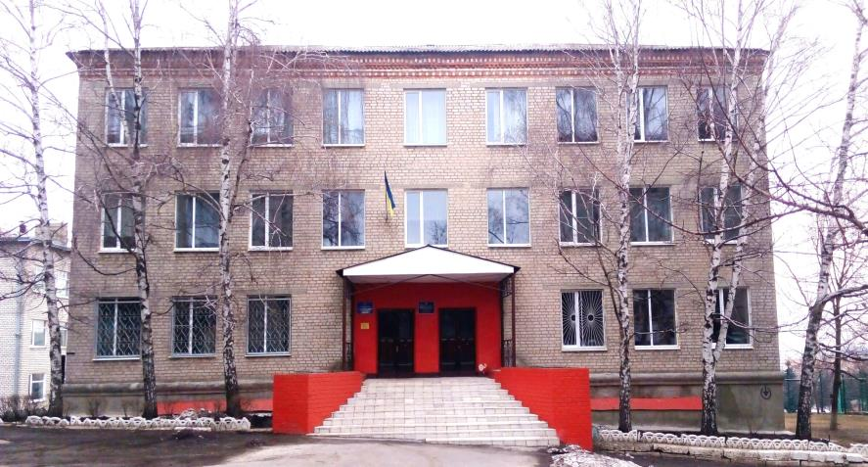
Міжнародний проект «Сприяння соціальної згуртованості та інтеграції внутрішньо переміщених осіб на Сході України»
ЗАМІНА ВІКОН НА ПЛАСТИКОВІ ЕНЕРГОЗБЕРІГАЮЧІ
Балаклійський Центр дитячої та юнацької творчості

Slide 13
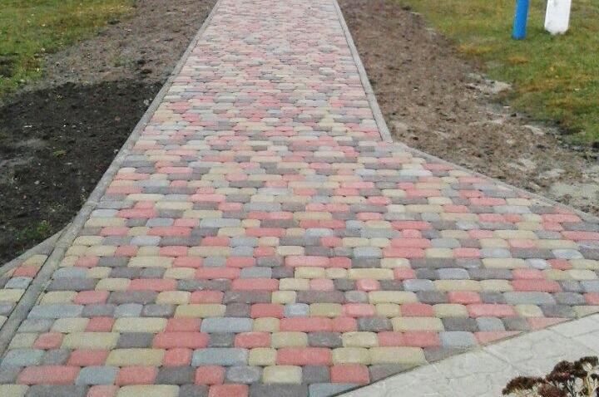
Міжнародний проект «Сприяння соціальної згуртованості та інтеграції внутрішньо переміщених осіб на Сході України»
РОБОТА З БЛАГОУТСРОЮ ТЕРИТОРІЙ
Міловська ЗОШ І-ІІІ ступенів

Slide 14
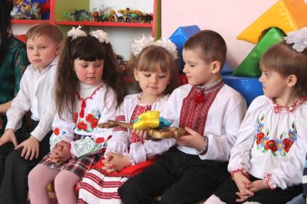
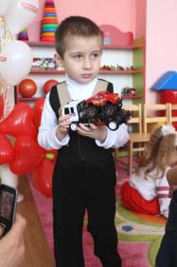
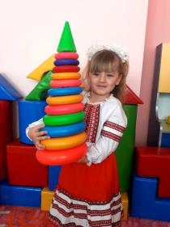
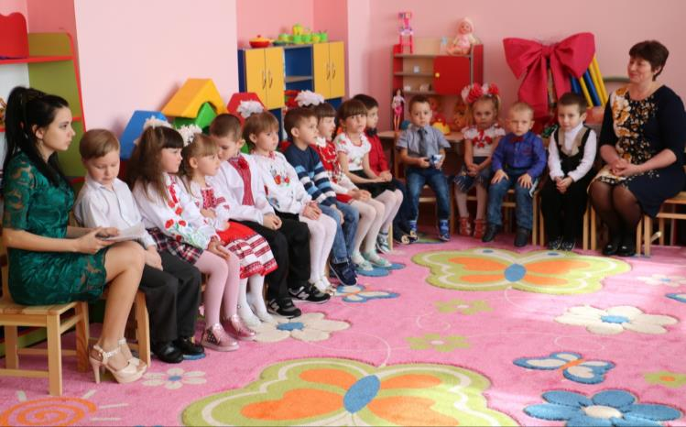
Міжнародний проект «Сприяння соціальної згуртованості та інтеграції внутрішньо переміщених осіб на Сході України»
Відкриття Бригадирівського ліцею

Slide 15
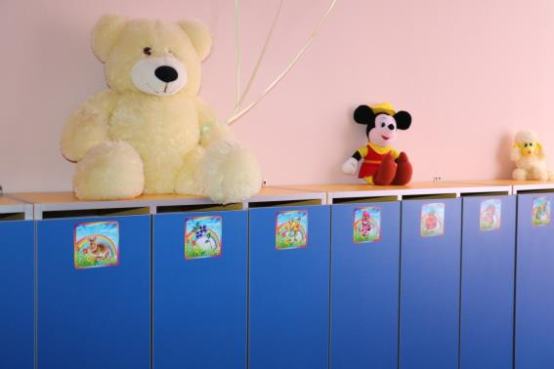
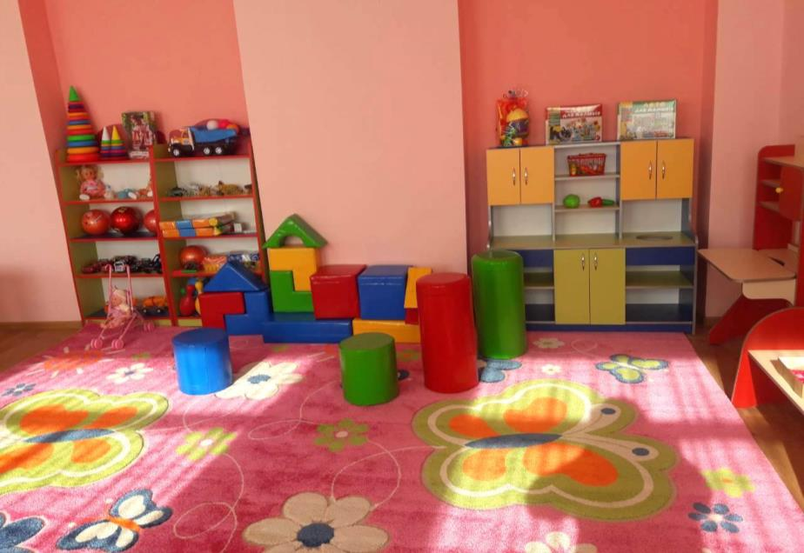
Міжнародний проект «Сприяння соціальної згуртованості та інтеграції внутрішньо переміщених осіб на Сході України»
Відкриття Бригадирівського ліцею

Slide 16
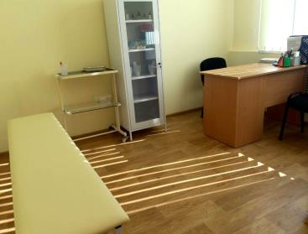
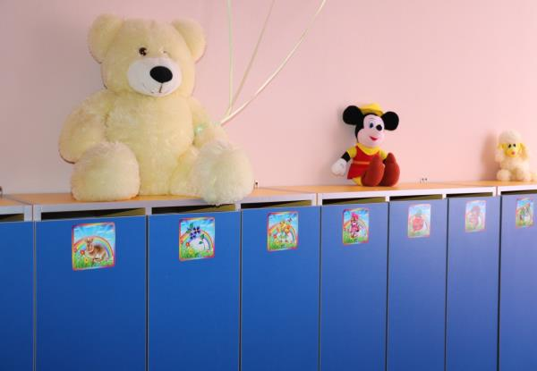
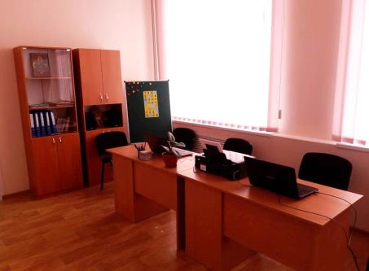
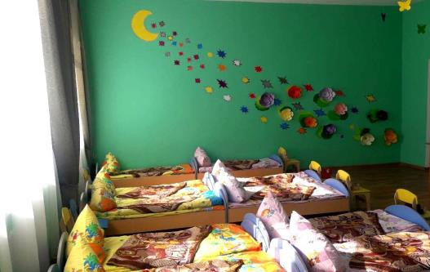
Міжнародний проект «Сприяння соціальної згуртованості та інтеграції внутрішньо переміщених осіб на Сході України»
Відкриття Бригадирівського ліцею

Slide 17
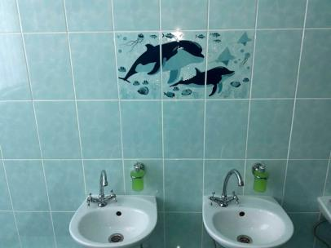
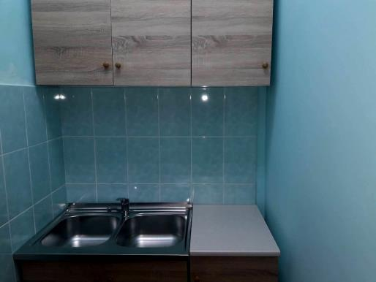
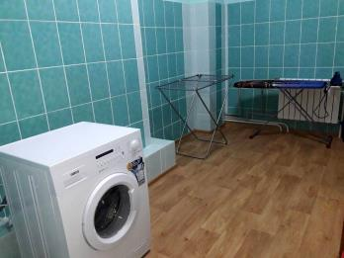
Міжнародний проект «Сприяння соціальної згуртованості та інтеграції внутрішньо переміщених осіб на Сході України»
Відкриття Бригадирівського ліцею

Slide 18
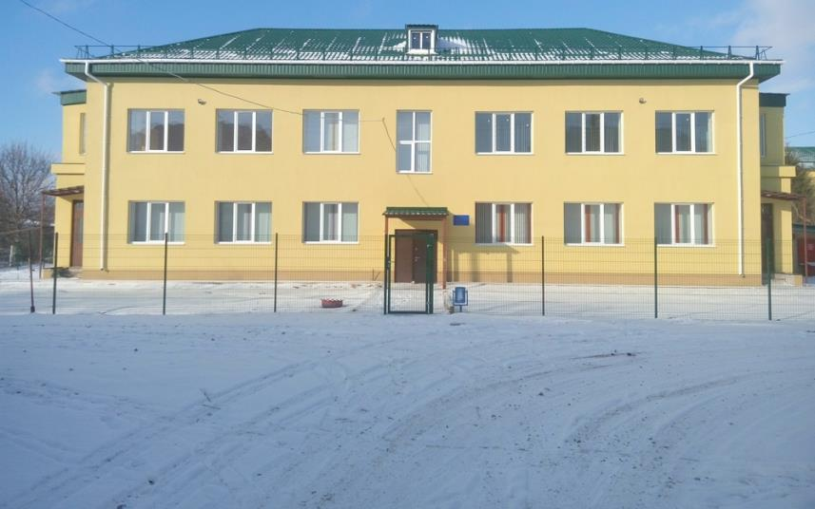
Міжнародний проект «Сприяння соціальної згуртованості та інтеграції внутрішньо переміщених осіб на Сході України»
Відновлено роботу Балаклійського ДНЗ №2

Slide 19
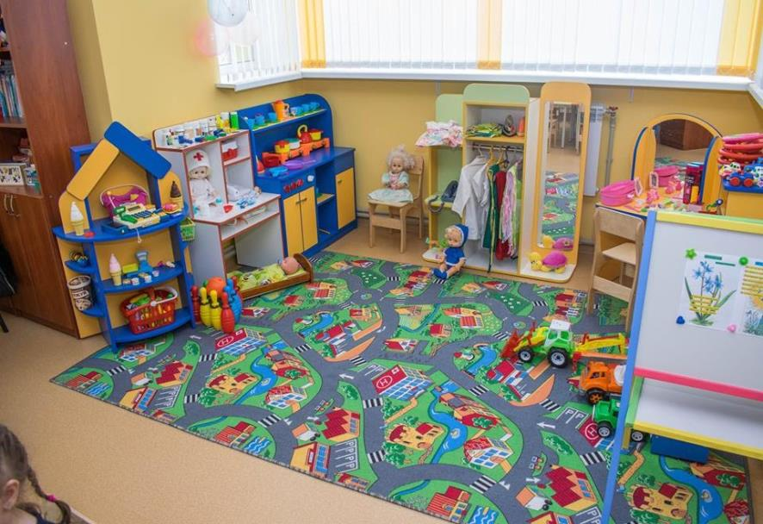
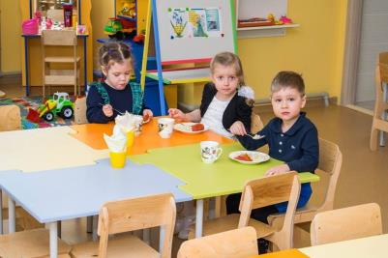
Відновлено роботу Балаклійського ДНЗ №2

Slide 20
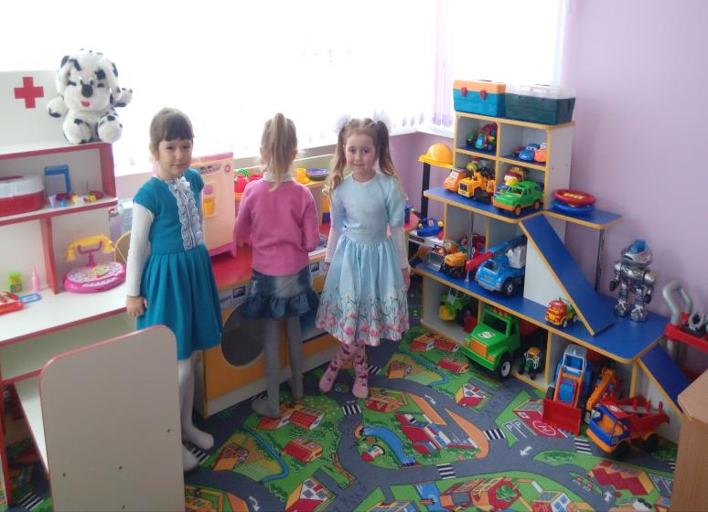
Відновлено роботу Балаклійського ДНЗ №2

Slide 21
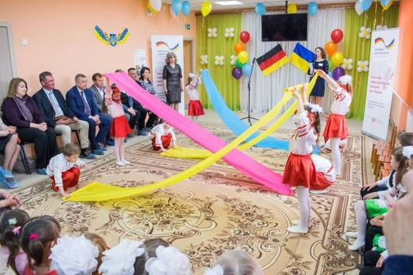
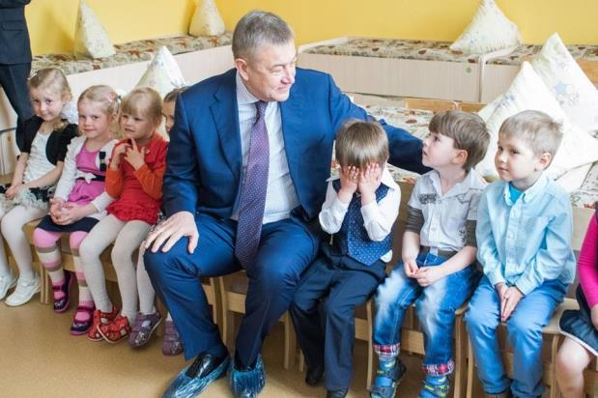
Відновлено роботу Балаклійського ДНЗ №2

Slide 22
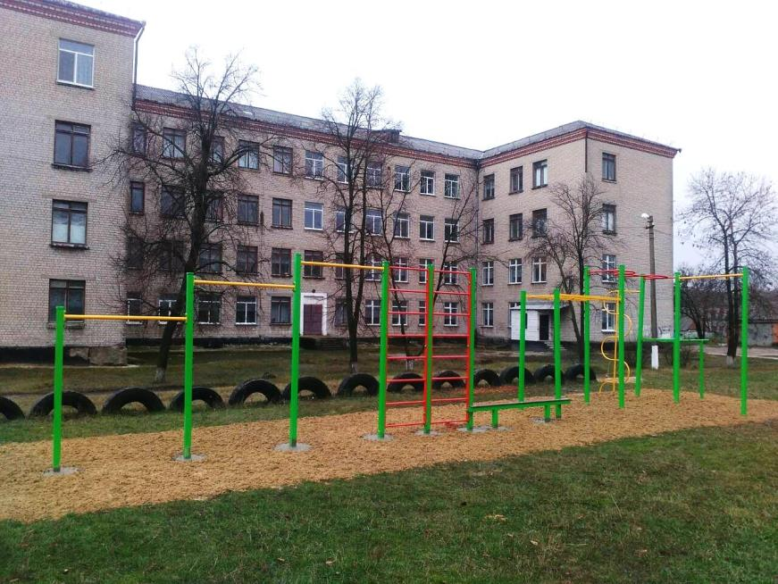
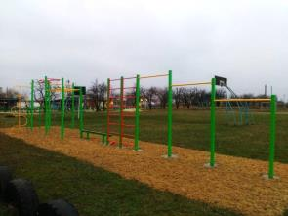
Міжнародний проект «Сприяння соціальної згуртованості та інтеграції внутрішньо переміщених осіб на Сході України»
Придбано і встановлено дитячі майданчики
Савинський навчально-виховний комплекс

Slide 23
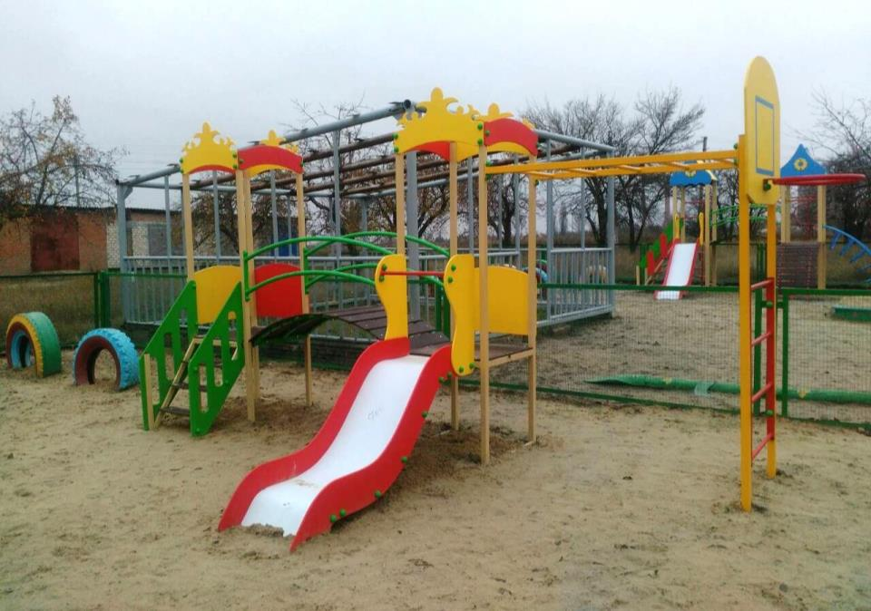
Міжнародний проект «Сприяння соціальної згуртованості та інтеграції внутрішньо переміщених осіб на Сході України»
Савинська ЗОШ І-ІІІ ступенів №1

Slide 24
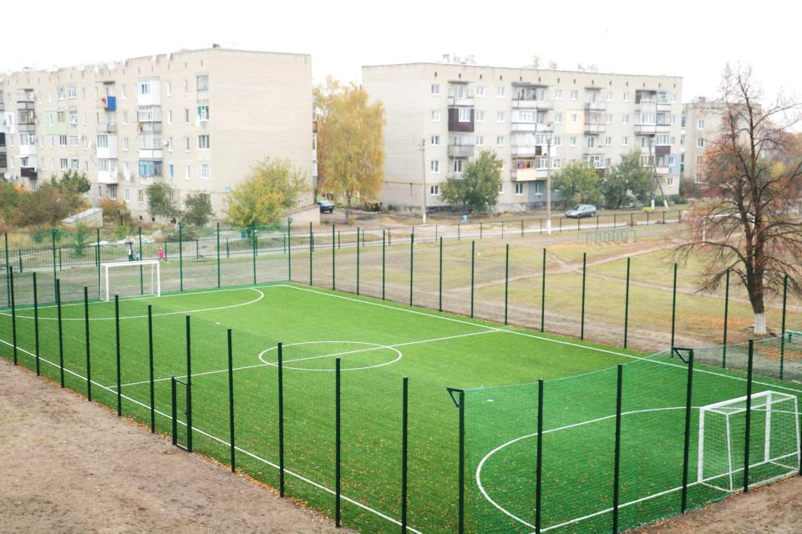
Міжнародний проект «Сприяння соціальної згуртованості та інтеграції внутрішньо переміщених осіб на Сході України»
Балаклійська ЗОШ І-ІІІ ступенів №6

Slide 25
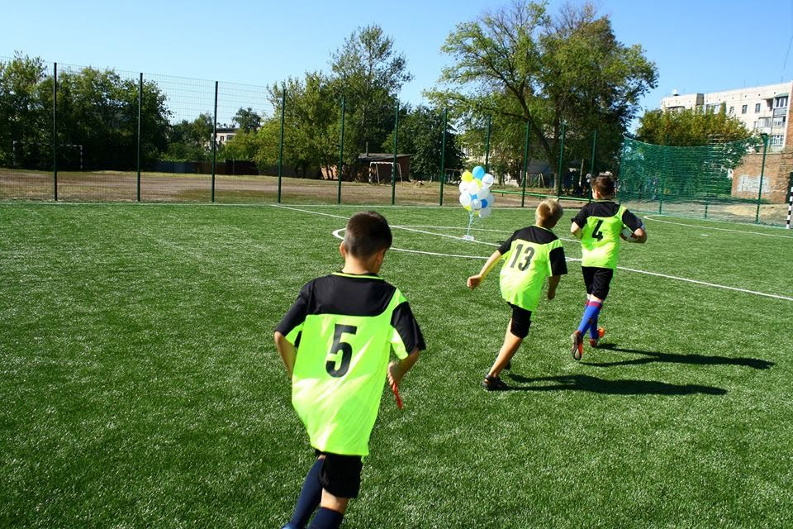
Міжнародний проект «Сприяння соціальної згуртованості та інтеграції внутрішньо переміщених осіб на Сході України»
Савинскька ЗОШ І-ІІІ ступенів №1

Slide 26
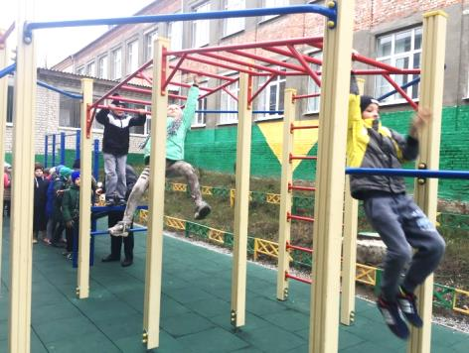
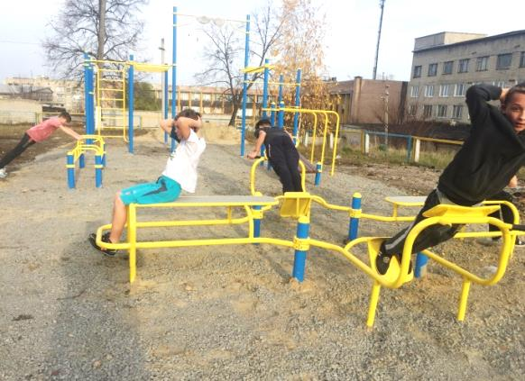
Міжнародний проект «Сприяння соціальної згуртованості та інтеграції внутрішньо переміщених осіб на Сході України»
Балаклійська ЗОШ І-ІІІ ступенів №1 ім. О. А. Тризни

Slide 27
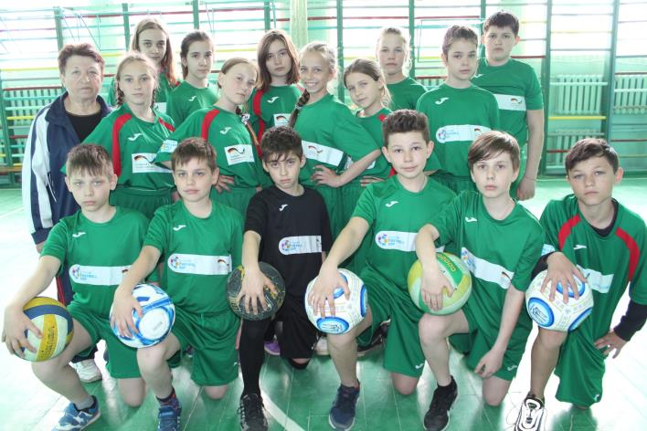
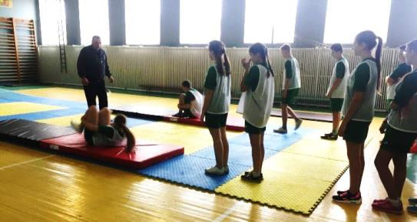
Міжнародний проект «Сприяння соціальної згуртованості та інтеграції внутрішньо переміщених осіб на Сході України»
НОВА СПОРТИВНА ФОРМА

Slide 28
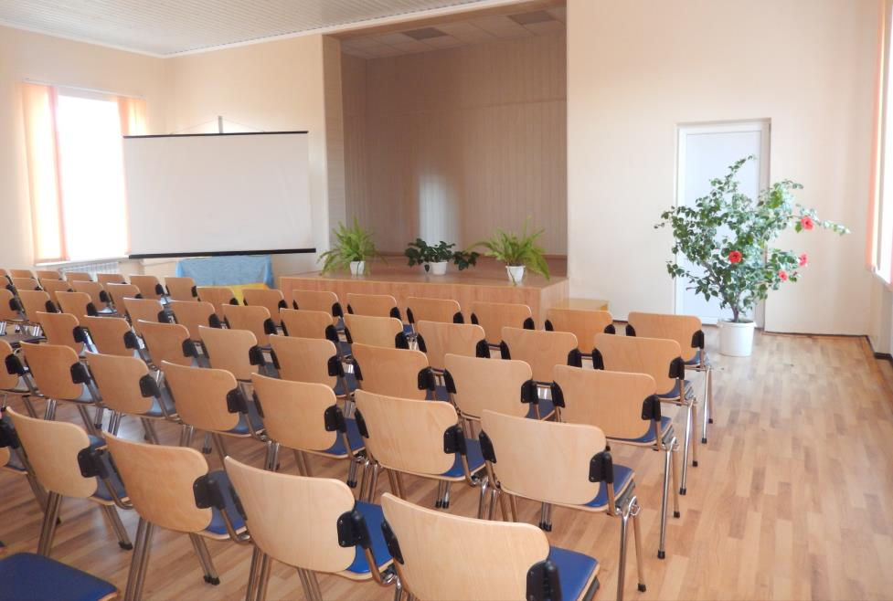
Міжнародний проект «Сприяння соціальної згуртованості та інтеграції внутрішньо переміщених осіб на Сході України»
СПІВПРАЦЯ З НІМЕЦЬКОЮ УРЯДОВОЮ ОРГАНІЗАЦІЄЮ GIZ
Балаклійська ЗОШ І-ІІІ ступенів №2

Slide 29
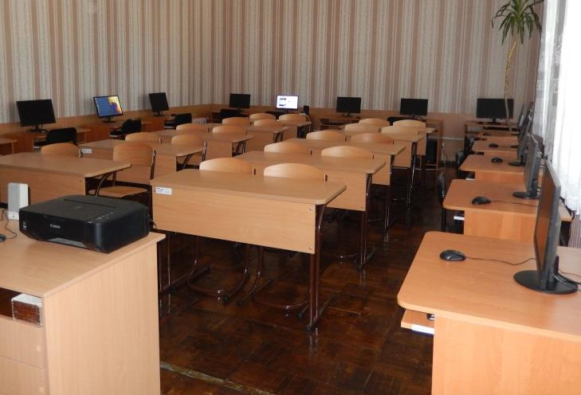
Міжнародний проект «Сприяння соціальної згуртованості та інтеграції внутрішньо переміщених осіб на Сході України»
СПІВПРАЦЯ З НІМЕЦЬКОЮ УРЯДОВОЮ ОРГАНІЗАЦІЄЮ GIZ
Балаклійська ЗОШ І-ІІІ ступенів №2

Slide 30
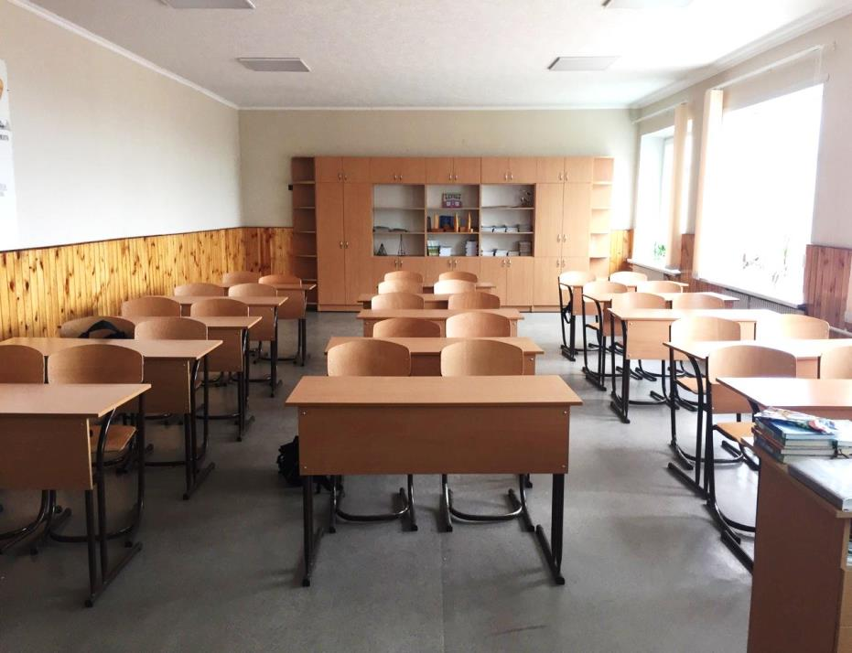
Міжнародний проект «Сприяння соціальної згуртованості та інтеграції внутрішньо переміщених осіб на Сході України»
СПІВПРАЦЯ З НІМЕЦЬКОЮ УРЯДОВОЮ ОРГАНІЗАЦІЄЮ GIZ
Балаклійська ЗОШ І-ІІІ ст. №1 ім. О. А. Тризни

Slide 31
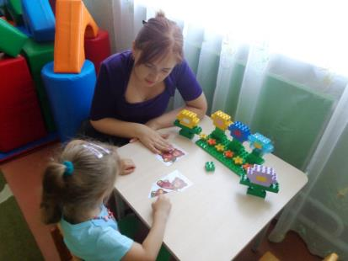
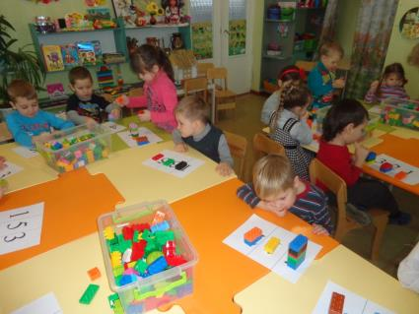
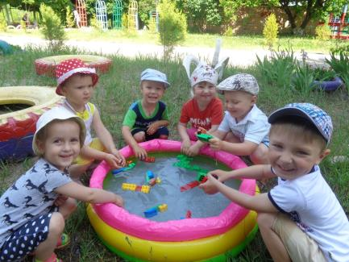
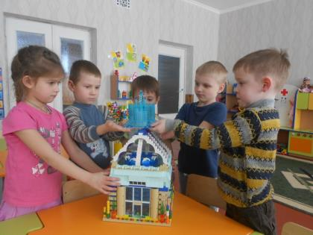
Міжнародний проект «Сприяння соціальної згуртованості та інтеграції внутрішньо переміщених осіб на Сході України»
СПІВПРАЦЯ З НІМЕЦЬКОЮ УРЯДОВОЮ ОРГАНІЗАЦІЄЮ GIZ
Балаклійська ДНЗ №7

Slide 32
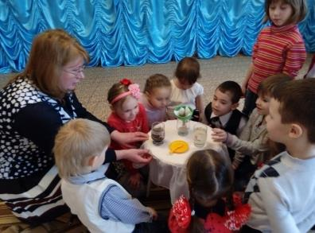
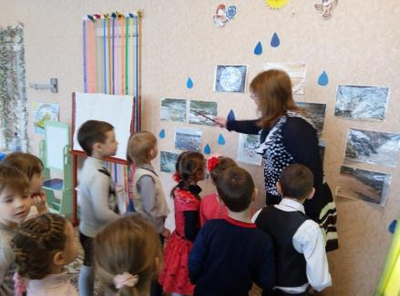
Проект «Освіта сталого розвитку»
Балаклійська ДНЗ №2

Slide 33
Проект «Навчання через дію», «Безмежний світ гри з LEGO»
Балаклійська ДНЗ №7

Slide 34
Проект «Навчання через дію», «Безмежний світ гри з LEGO»
Вербівський ДНЗ

Slide 35
Проект «Європейська мережа шкіл сприяння здоров'ю»

Slide 36
Проект «Садочок – простір дружній до дитини»

Slide 37
Проект «Садочок – простір дружній до дитини»

Slide 38
Проект «На крилах успіху»
Балаклійська ЗОШ І-ІІІ ступенів №3

Slide 39
Проект «На крилах успіху»
Донецька ЗОШ І-ІІІ ступенів №1

Slide 40
Проект «Спортивний рух Олександра Педана JuniorZ»
Савинська ЗОШ І-ІІІ ступенів №1

Slide 41
Регіональний проект «Підвищення компетентності вчителів щодо підготовки учнів до розв'язування тестових завдань зовнішнього незалежного оцінювання»
Учителі-предметники 11-х класів залучені до проекту «Підвищення компетентності вчителів щодо підготовки учнів до розв'язування тестових завдань ЗНО».

Slide 42
Про забезпечення проведення у Балаклійському районі зовнішнього незалежного оцінювання у 2018 році:
відшкодування витрат учням 11 класів за пробне ЗНО;
преміювання вчителів-предметників, учні яких показали результати більше 160 балів з предметів, винесених на зовнішнє незалежне оцінювання;
нагородження сучасним мультимедійним обладнанням.

Slide 43
Про забезпечення проведення у Балаклійському районі зовнішнього незалежного оцінювання у 2018 році:

Slide 44
МУЛЬТИМЕДІЙНЕ ОБЛАДНАННЯ
Залиманська ЗОШ І-ІІІ ступенів
Балаклійська ЗОШ І-ІІІ ст. №2
Донецька ЗОШ І-ІІІ ст. №1
Балаклійський ліцей

Slide 45
СУЧАСНІ КАБІНЕТИ: кабінет біології

Slide 46
СУЧАСНІ КАБІНЕТИ: кабінет хімії

Slide 47
СУЧАСНІ КАБІНЕТИ: кабінет фізики

Slide 48
Проект «Наукові обрії Харківщини»
ПРИЗОВІ МІСЦЯ МАЛОЇ АКАДЕМІЇ НАУК НА ОБЛАСНОМУ ЕТАПІ

Slide 49
Проект «Наукові обрії Харківщини»
ПРИЗОВІ МІСЦЯ ПРЕДМЕТНИХ ОЛІМПІАД НА ОБЛАСНОМУ РІВНІ

Slide 50
Проект «Наукові обрії Харківщини»
ОБДАРОВАНА МОЛОДЬ БАЛАКЛІЙЩИНИ

Slide 51
Регіональний проект «Виховний простір Харківщини»
НАЦІОНАЛЬНО-ПАТРІОТИЧНЕ ВИХОВАННЯ

Slide 52
Проект «Виховний простір Харківщини»
Балаклійський Центр дитячої та юнацької творчості

Slide 53
Проект «Виховний простір Харківщини»
Волонтерський рух

Slide 54
Проект «Виховний простір Харківщини»
Районна рада старшокласників «Нова хвиля»

Slide 55
Проект «Виховний простір Харківщини»
Формування здорового способу життя

Slide 56
Екологічні акції

Slide 57
Екологічні акції

Slide 58
Проект «Відкриті уроки футболу»

Slide 59
Школа сприяння здоров'ю

Slide 60
Табори відпочинку з денним перебуванням. Мовні табори

Slide 61
Проект «Go Camp»

Slide 62
Проект «Розвиток інклюзивної освіти в Харківській області»
«Зона для групових занять
з дітьми шкільного віку»
«Зона для проведення індивідуальних занять»
«Мультимедійне обладнання»
«Масажний стіл»

Slide 63
Проект «Розвиток інклюзивної освіти в Харківській області»
«Розвиваюча гра
«Диво-Соти»
«Пано з фетру
«Чарівний ліс»
«Куточок емоцій «Мій настрій»
«Заняття з використанням технології «Дари Фребеля»
«Індивідуальне заняття з використанням технології В.В. Воскобовича»

Slide 64
Проект «Розвиток інклюзивної освіти в Харківській області»
«Килимок
з кольоровими кубиками»
«Система шведських стінок
з мотузковим набором»
«Гімнастична змійка»
«М’який модульний
конструктор»
«Сухий дощ»
«Пано із фетру
«Сезонне дерево»

Slide 65
Проект «Розвиток інклюзивної освіти в Харківській області»
«Пісочна анімація»
«Пано з фетру «Акваріум»
«Гніздо-крапля»
«Сухий басейн»
«Світловий дощ»
«Світлова бульбашкова колона»

Slide 66
Проект «Розвиток інклюзивної освіти в Харківській області»

Slide 67
Проект «Розвиток інклюзивної освіти в Харківській області»
Балаклійський ДНЗ №7

Slide 68
Проект «Розвиток інклюзивної освіти в Харківській області»

Slide 69
Україно-американський проект міжнародної допомоги «Медіаграмотність і контент-аналіз»

Slide 70
Україно-американський проект міжнародної допомоги «Медіаграмотність і контент-аналіз»

Slide 72
Миру всім нам, впевненості!
Разом будуватимемо європейське суспільство, суспільство освіченого загалу, високої культури
і рівних можливостей

